Slide 1
实验三
进程运行轨迹的运行与统计
匡盟盟 1143220116
樊晨霄 15S008199

Slide 2

目
目录
”
Content
”

Slide 3
1
实验目的
Shi yan mu di
21%
27%
52%
掌握Linux下的多进程编程技术
通过对进程运行轨迹的跟踪来
形象化进程的概念
在进程运行轨迹跟踪的基础上进行
相应的数据统计，从而能对进程调
度算法进行实际的量化评价，更进
一步加深对调度和调度算法的理解，
获得能在实际操作系统上对调度算
法进行实验数据对比的直接经验

Slide 4




2
实验内容
Shi yan nei rong
基于模板“process.c”编写多进程的样本程序，实现如下功能：
所有子进程都并行运行，每个子进程的实际运行时间一般不超过30秒；
父进程向标准输出打印所有子进程的id，并在所有子进程都退出后才退出
在Linux 0.11上实现进程运行轨迹的跟踪。基本任务是在内核中维护一个日志文件/var/process.log，把从操作系统启动到系统关机过程中所有进程的运行轨迹都记录在这一log文件中
在修改过的0.11上运行样本程序，通过分析log文件，统计该程序建立的所有进程的等待时间、完成时间（周转时间）和运行时间，然后计算平均等待时间，平均完成时间和吞吐量
修改0.11进程调度的时间片，然后再运行同样的样本程序，统计同样的时间数据，和原有的情况对比，体会不同时间片带来的差异
30%
60%
20%
90%

Slide 5
3
实验过程
Shi yan guo cheng
修改时间片
添加系统打印
实现对不同时间片大小的调整
添加日志打印功能
编写process.c
程序运行及记录
用到了系统调用方法fork()，创建了十个子进程
运行程序并记录子程序运行轨迹

Slide 6
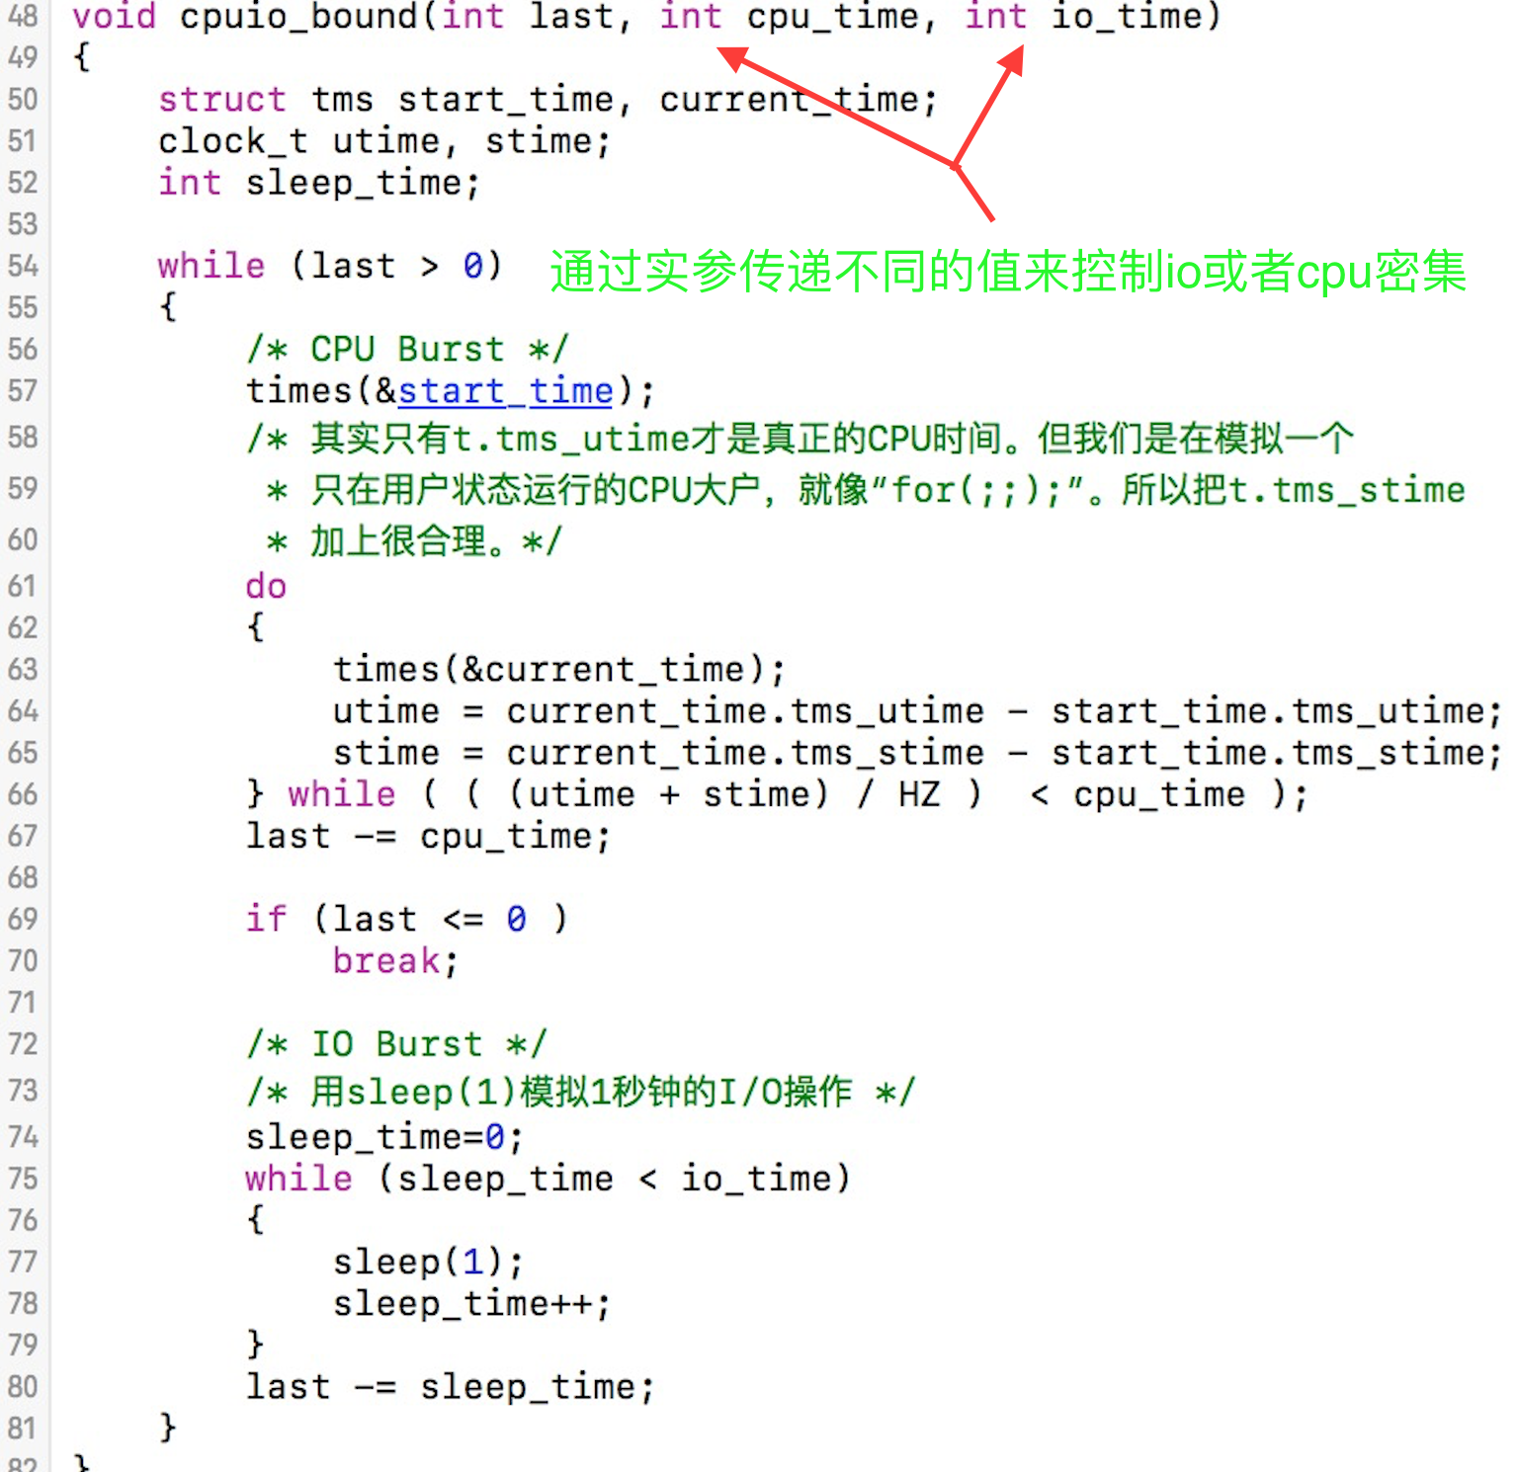
3
编写process.c
编写process.c程序，先放在oslab3目录下，用到了系统调用方法fork()，创建了十个子进程，包括IO密集型和CPU密集型进程，通过cpuio_bound()方法实现

Slide 7
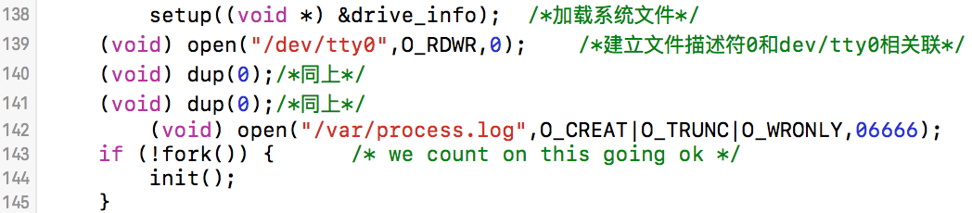
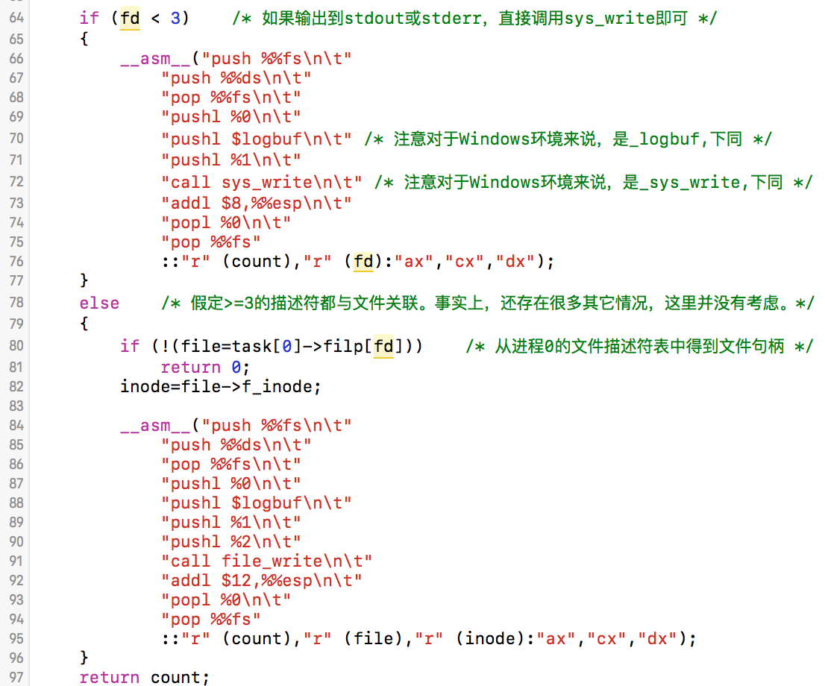
3
在linux-0.11/init/目录下，修改main.c文件，添加创建日志文件,目的：在内核启动时就开始记录。/var/process.log语句，将log文件关联到文件描述符3，0、1、2分别是stdin、stdout、stderr
向linux-0.11/kernel目录下的printk.c文件中添加日志打印功能。原因：log文件将被用来记录进程的状态转移轨迹。所有的状态转移都是在内核进行的。在内核状态下，write()功能失效，只能调用printk()。
添加系统打印

Slide 8
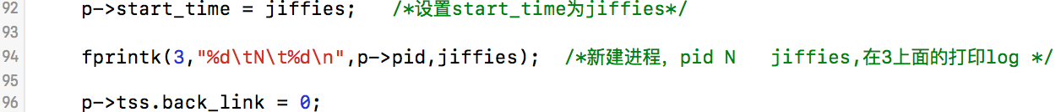
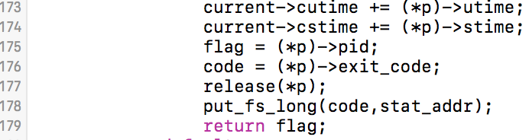
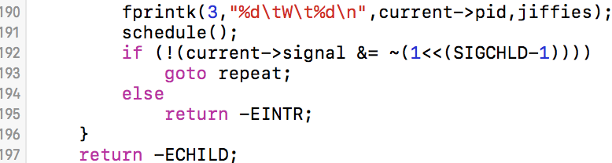
3
在linux-0.11/kernel目录下的fork.c文件的对应位置添加打印输出（打印状态信息到log中）。真正实现进程创建的函数是copy_process()，因此要完成进程运行轨迹的记录就要在copy_process()中添加输出语句。这里要输出两种状态，分别是“N（新建）”和“J（就绪）”。
在linux-0.11/kernel目录下的sched.c文件中找到正确位置，添加代码如报告所示
添加系统打印
在linux-0.11/kernel目录下的exit.c文件中，找到正确的状态转换点，添加如下代码（功能同上）

Slide 9
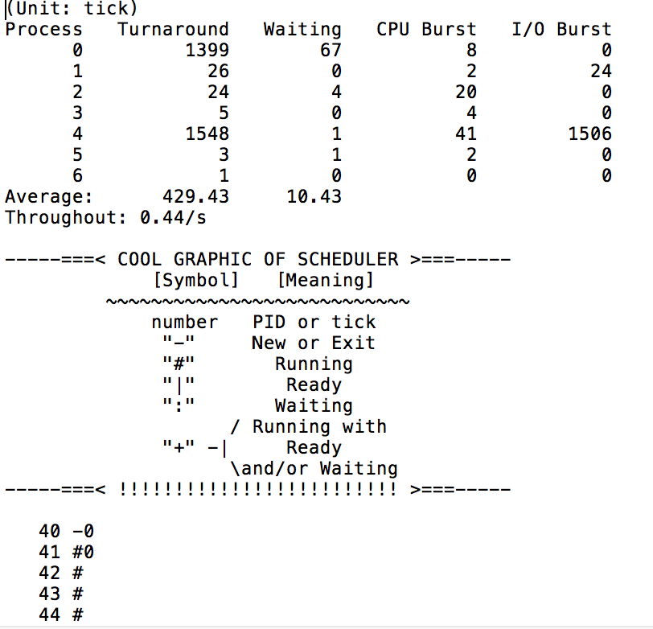
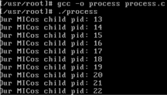
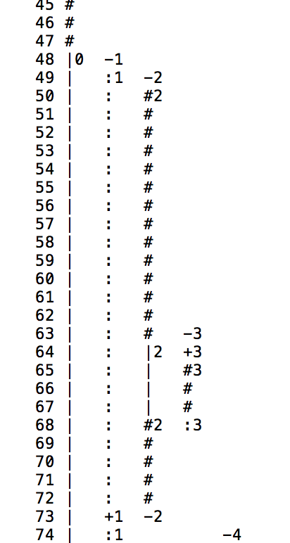

3
统计PID为0——N的进程，为了方便我们只统计了0 1 2 3 4 5 6
运行bochs，编译并运行process.c
在bochs上运行“ls -l /var”或“ll /var”查看process.log的相关属性
程序运行及记录

Slide 10
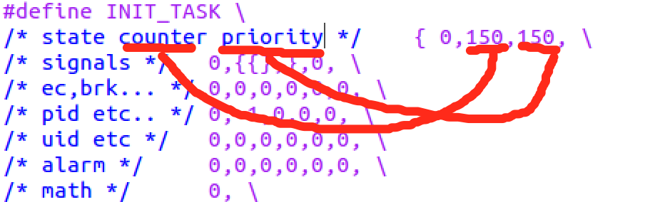
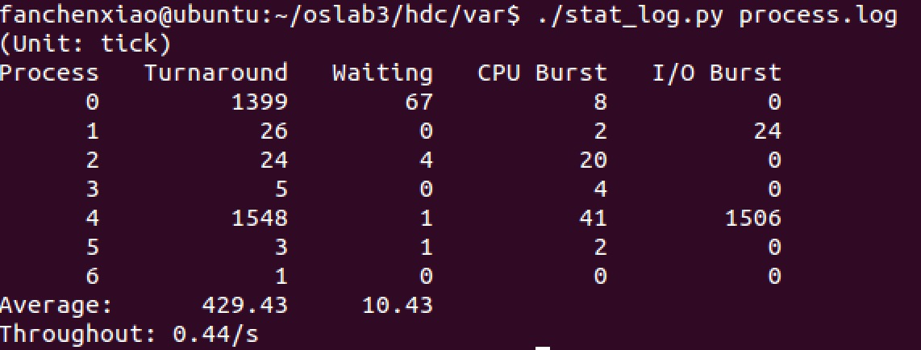
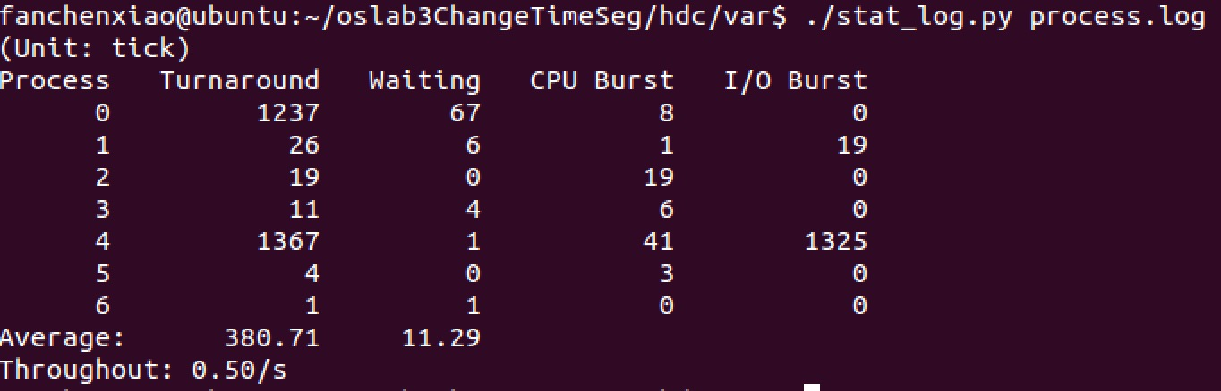
3
修改linux-0.11/include/linux目录下的sched.h文件中通过宏INIT_TASK定义的时间片，同时修改priority值，即可实现对不同时间片大小的调整
修改时间片

Slide 11
4
回答问题
Hui da wen ti
结合自己的体会，谈谈从程序
设计者的角度看，单进程编程
和多进程编程最大的区别是什么？
二者最大区别是，多进程需要使用多个独立的代码段、数据段和堆栈段，创建和切换的开销较大，而且多个进程间的通信较单进程编程要更为复杂。但它比单进程下多线程工作要更稳定，程序更健壮。而且更有利于同时执行多个独立的任务。而单进程编程更轻便、处理更简单方便。
通过修改INIT_TASK中的
priority的值来修改时间片
的大小。
你是如何修改时间片的？仅针
对样本程序建立的进程，在修
改时间片前后，log文件的统计
结果（不包括Graphic）都是什
么样？结合你的修改分析一下为
什么会这样变化，或者为什么没
变化？
a).时间片变小变大等待时间均变长。
b).时间片变小等待时间变长是因为产生进程是频繁的调度。
c).时间片变大等待时间变长是因为中断或者睡眠进入的进程调度次数也增大。

Slide 12
5
实验心得
Shi yan xin de
其实做完实验我还是不能保证我对OS Lab这个平台有很好的全面的了解，但是对一些基本操作及其快捷键我算是大致掌握了，通过这个平台我也是认识到了“没有做不到的，只有想不到的”，我觉得创建这个平台的人们真的是很了不起，这个平台让我们便动手便了解了平时我们看不到的操作系统的相关知识。要做好实验，得按照实验教程上面的内容一步步落实，要边做变领悟相关原理及运行结果的出现的原因，这样我们才能在试验中学到更多、掌握更多。其次，也遇到问题我们自然是要先自己思考，通过不同的尝试来解决，之后不能解决的我们要多向老师同学请教，通过互相交流得来的知识也是会让我们难忘的

Slide 13
谢谢!
Thanks!

